Slide 1

Un desafío para la educación
Compromiso escolar y trayectoria educativa: La escuela desafiada
Investigadora responsable: Mahia Saracostti
Investigadoras-expositoras: Nicole Rosales y Belén Sotomayor
Fecha: 30 de mayo

Slide 2
Proyectos activos acerca del compromiso escolar
FONDEF ID2410078
Continuación: CORFO N° 18ISV-93400
“Medición del Compromiso escolar de niños, niñas y adolescentes para promover trayectorias educativas exitosas”
Cursos de 7mo básico a 3ro medio.
“Sistema de Evaluación y Monitoreo del Compromiso Escolar para la prevención de la deserción y promoción trayectorias educativas exitosas”
Cursos de 5to a 6to básico.

Slide 3
LA ESCUELA DESAFIADA...
COMPROMISO ESCOLAR
Activa participación del (la) estudiante en las actividades académicas, curriculares o extracurriculares.
impulsa al estudiante hacia el aprendizaje
Es una variable altamente influenciada por factores contextuales y relacionales -como la familia, los profesores y los pares
Todos factores moldeables sobre los cuáles se puede intervenir en la medida que se tenga información

Slide 4
Compromiso Escolar
y Trayectoria Educativa: La Escuela Desafiada
Compromiso escolar
1) Conductual: Participación en clases y en las tareas escolares, esfuerzo y persistencia, atención y concentración, seguir las reglas del colegio, ausencia de conductas disruptivas.
2) Afectivo: Emociones positivas, disfrute, felicidad, Interés, sentido de pertenencia, apreciado por otros, sentirse incluido, valorar el colegio, útil, importante.
3) Cognitivo: Inversión psicológica en el aprendizaje, el foco en la comprensión antes que en tener el trabajo hecho, va más allá de lo requerido, autoregulación, metacognitiva, uso de estrategias profundas de aprendizaje, elaboración, integración, conectado a conocimientos previos.
Notes:
Compromiso Conductual
Participación en clases y en las tareas escolares
Esfuerzo y persistencia
Atención y concentración
Seguir las reglas del colegio (Asistencia, completar tareas)
Ausencia de conductas disruptivas
Compromiso Afectivo
Emociones positivas
Disfrute
Felicidad
Interés
Sentido de pertenencia
Apreciado por otros
Sentirse incluido
Valorar el colegio
Útil
Importante
Compromiso Cognitivo
Inversión psicológica en el aprendizaje
El foco en la comprensión antes que en tener el trabajo hecho
Va más allá de lo requerido
Autoregulación metacognitiva
Uso de estrategias profundas de aprendizaje
Elaboración
Integración
Conectado a conocimientos previos

Slide 5


Trayectoria Educativa:
La trayectoria teórica se entiende como una organización del sistema en itinerarios cronológicos y estándares que condicionan el tránsito de los estudiante por el sistema.
La trayectoria real, esta sujeta a la singularidad, no para todos lo mismo, sino respetando y valorando las diferencias; constituyendo un recorrido singular para cada quien, a lo largo de los diversos años, ciclos y niveles de su historia escolar.
Trayectoria Educativa como la suma de oportunidades de aprendizaje de todo orden a la que se encuentra expuesto un estudiante en el itinerario de su experiencia escolar.

Slide 6
¿Por qué tantos estudiantes han perdido el compromiso con sus estudios?
Tendencia a culpar al estudiante
Factores individuales (habilidad, demográficos)
Factores de Contexto
(Ambientes que no promueven el CE)

Slide 7
¿Por qué es tan importante promover el compromiso con sus estudios?
Porque el tiempo centrándose en problemas de conducta significa menos tiempo dedicado al aprendizaje
Beneficios Académicos
Profesores pueden aumentar el compromiso escolar cambiando las tareas y factores ambientales
Beneficios Protectores
Clave para equipar a los estudiantes con habilidades del siglo 21
Evidencia Pisa Nacional (Por ej. CE Conductual)
Habilidades del siglo 21
Colaboración
Comunicación
Pensamiento crítico
Creatividad
CE es un Factor Moldeable
Notes:
Beneficios académicos
Resultados en los test
Notas
Evaluación de habilidades cognitivas
Sentido de pertenencia al colegio
Tasas de estudiantes que culminan sus estudios
Beneficios académicos
Beneficios protectores
Abuso de sustancias
Conductas infractoras
Contacto con personas que han infringido la ley
Deserción escolar
A nivel internacional
Evidencia de falta de compromiso conductual (PISA):
1 de cada 3 estudiantes llegó tarde al colegio durante las dos últimas semanas
Más de 1 sobre 4 estudiantes se escapó de clases al menos un día durante las dos últimas semanas
Consecuencias de falta de compromiso conductual
Llegar tarde predice 27 puntos menos en los test de matemáticas
Escaparse de clases predice 37 puntos menos en los test de matemáticas, o un año menos de escolaridad
Datos PISA - Chile
Altas tasas de estudiantes que llegan tarde al colegio (sobre 50% de los estudiantes); solo siete países reportan niveles más altos
Ligeramente por encima del promedio en el informe de los estudiantes que se escapan del colegio (20%)

Slide 8
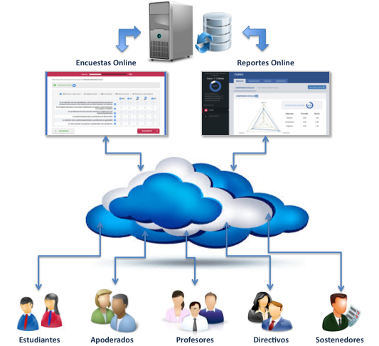
Plataforma de Evaluación y Promoción del CE: Evaluación diagnóstica, seguimiento longitudinal y otros usos
Compromiso Escolar y Trayectoria Educativa: La Escuela Desafiada
Sistema de Evaluación y Promoción de Compromiso Escolar, que es una herramienta (SAT) que permitirá detectar de forma temprana y realizar seguimiento del grado de compromiso escolar (CE) de los alumnos a lo largo de su trayectoria educativa.
*Fuente: Elaboración del equipo FONDEF ID1420078
Notes:
Instrumentos validados de evaluación de compromiso escolar y factores contextuales a disposición de los establecimientos educacionales del país (con conexión a Internet) mediante módulos de cuestionarios online.
Análisis automatizado de la información, permitiendo la emisión de reportes de información individual y agregada. (Evaluaciones diagnósticas, seguimientos longitudinales, evaluaciones de impacto)
Módulo de apoyo complementario pedagógico online para la promoción del compromiso escolar, retención escolar y trayectorias educativas significativas.

Slide 9
ESTRATEGIAS PARA PREVENIR EL ABANDONO ESCOLAR (Plan todos aprenden)
Estrategias génericas
Estrategias Focalizadas
Piloto en EE
TUTORIAS
CURSO
ESTUDIANTE

Slide 10
Estrategias genéricas: ¿Qué funciona de acuerdo a la literatura científica?
Mejora de las relaciones estudiante / profesor, creación de comunidades de aprendizaje
Utilizar los datos para identificar a los estudiantes en riesgo y para mejorar la enseñanza
Involucrar a las familias y comunidades
Énfasis en el mundo real y en un currículo cognitivamente desafiante

Slide 11


Compromiso Escolar y Trayectoria Educativa:
La Escuela Desafiada
Orientaciones para las estrategias genéricas Promoviendo el CE a través de la tarea
Desarrollan habilidades (creatividad, síntesis, demostrar)
Implican investigación, crean conocimiento
Problemas reales (pertinencia y con sentido)
Autonomía, desafiantes, voz a los estudiantes, presentación pública
Comprensión antes que en la respuesta correcta

Slide 12
Orientaciones para las estrategias genéricas Promoviendo Factores de Contexto
Compromiso Escolar y Trayectoria Educativa: La Escuela Desafiada
3) Relación con pares
Aceptación
Apoyo
Nivel de compromiso escolar de los pares
2) Prácticas en el aula
Desarrolla normas del aula en relación con el comportamiento
Brinda oportunidades para que los estudiantes conozcan a sus compañeros
Incorpora actividades de colaboración y de cooperación
Pone el objetivo en las metas de aprendizaje antes que en la competencia
1) Relación profesor – estudiante
Conoce a sus estudiantes y sus intereses fuera de la escuela
Es empático y respetuoso frente a las necesidades de los estudiantes
Es consciente de los mensajes entrega a los estudiantes
Reflexiona sobre las relaciones con los estudiantes
Fomenta la autonomía

Slide 13
Compromiso Escolar y Trayectoria Educativa:
La Escuela Desafiada
Orientaciones para las estrategias genéricas Promoviendo Factores de Contexto
2) Crear un ambiente donde todas las familias son bienvenidas (Programación de eventos, Ver las familias como socios, No culpar a las familias)
5) Establecer métodos efectivos de comunicación familia-escuela (Frecuencia, Diferentes modos de comunicación)
1) Proveer a las familias con información, herramientas o ideas acerca de como apoyar a los niños en casa
3) Colaborar con servicios comunitarios; Vincular a las familias con servicios de apoyo
4) Ofrecer oportunidades para que las familias estén involucrados en la toma de decisiones (Encuestas, Comités)

Slide 14
Compromiso Escolar y Trayectoria Educativa:
La Escuela Desafiada
Orientaciones para las estrategias genéricas Promoviendo Factores de Contexto
Proporcionar oportunidades para alcanzar el éxito
Ayudar a los estudiantes a hacer frente a las frustraciones y fracasos
Proporcionar instrucciones claras
Oferta de tutoría y ayuda adicional
Establecer metas realistas
Tareas interesantes y atractivas
Prevención (reglas, rutinas, expectativas claras)
Reflexionar sobre las creencias hacia los estudiantes
Identificar las condiciones que refuerzan los comportamientos negativos
Dar a los estudiantes una voz
Desarrollar un plan de comportamiento
Desde lo académico
Desde lo conductual

Slide 15

Compromiso Escolar y Trayectoria Educativa:
La Escuela Desafiada
Orientaciones para las estrategias genéricas Promoviendo Factores de Contexto
Más información: info@compromisoescolar.com
www.seminariocompromisoescolar.cl

Slide 16
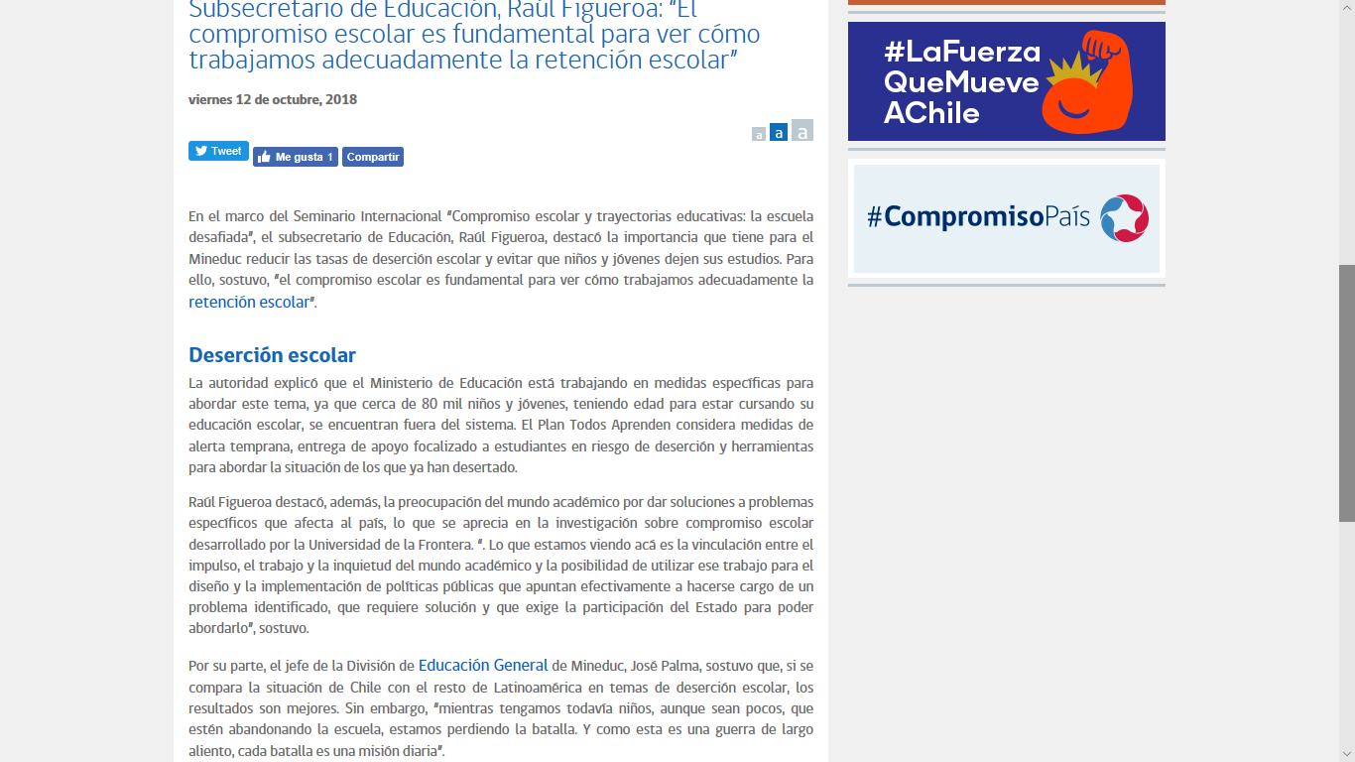
Compromiso Escolar y Trayectoria Educativa: La Escuela Desafiada
Apariciones en Prensa
www.mineduc.cl/2018/10/12/compromiso-escolar-y-trayectorias-educativas/
Revisar también las prioridades presidenciales en: https://www.gob.cl/noticias/los-ninos-en-primer-lugar-de-las-prioridades-comenzo-mesa-de-trabajo-para-un-acuerdo-nacional-por-la-infancia/

Slide 17
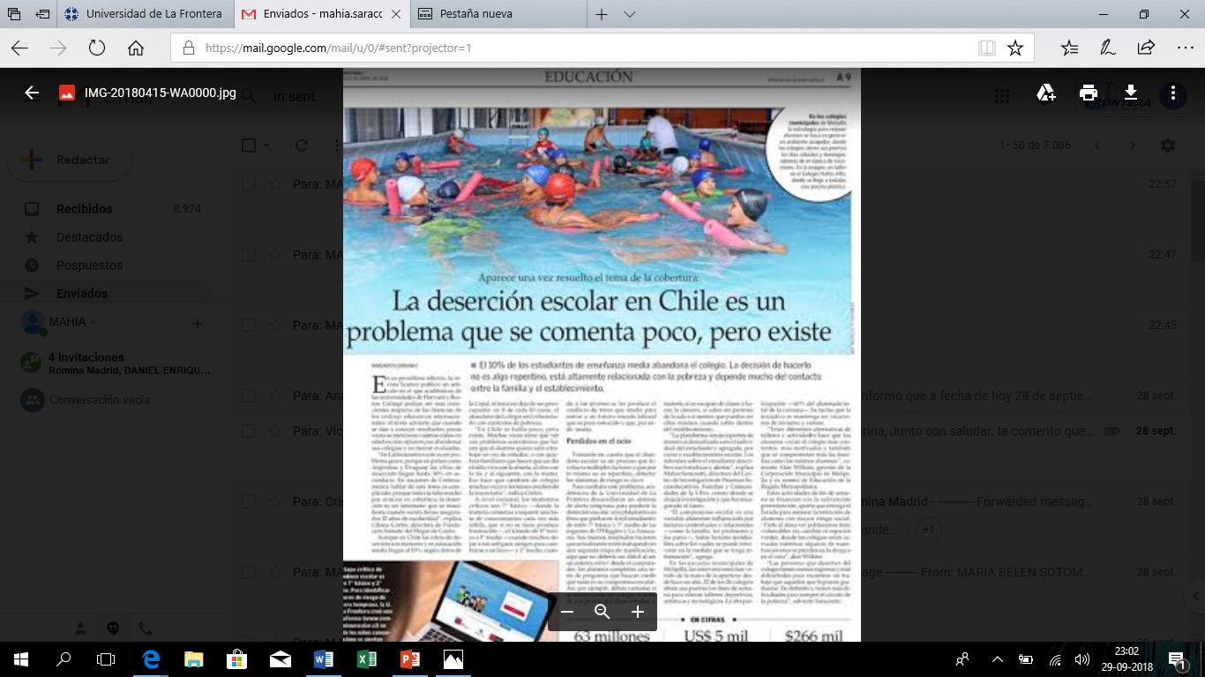
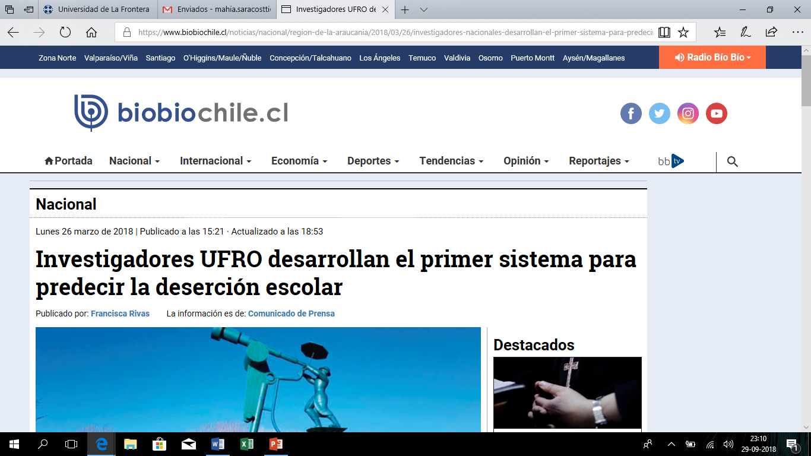
Compromiso Escolar y Trayectoria Educativa: La Escuela Desafiada
Apariciones en Prensa

Slide 18
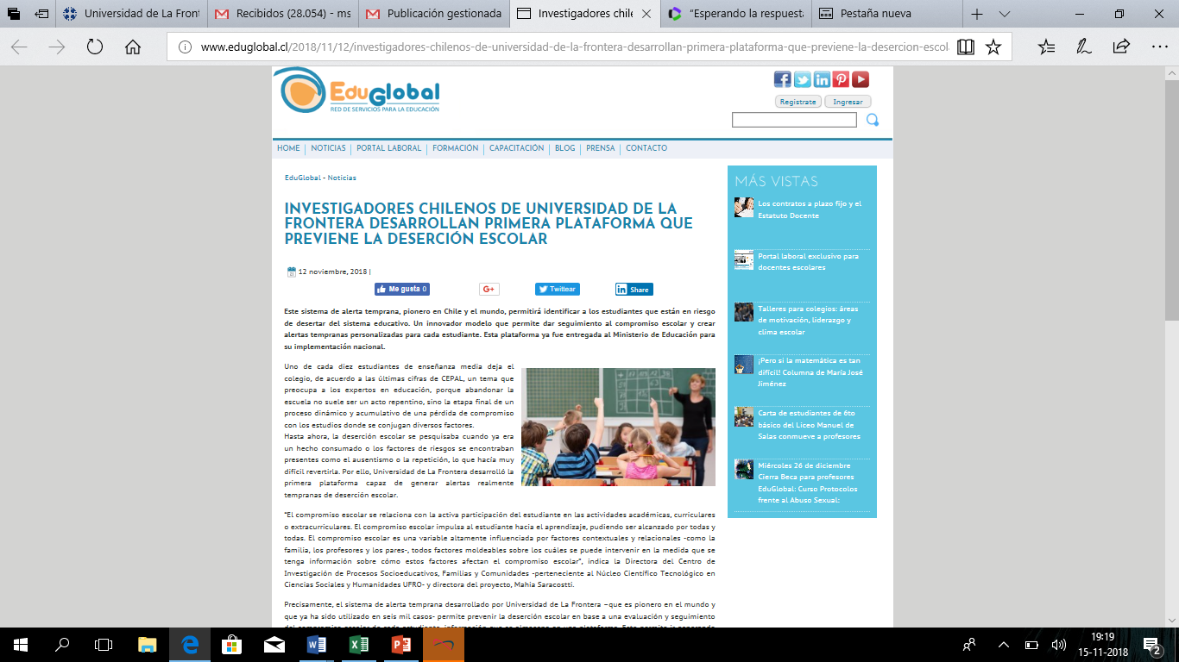
Compromiso Escolar y Trayectoria Educativa: La Escuela Desafiada
Apariciones en Prensa
http://www.eduglobal.cl/2018/11/12/investigadores-chilenos-de-universidad-de-la-frontera-desarrollan-primera-plataforma-que-previene-la-desercion-escolar/

Slide 19
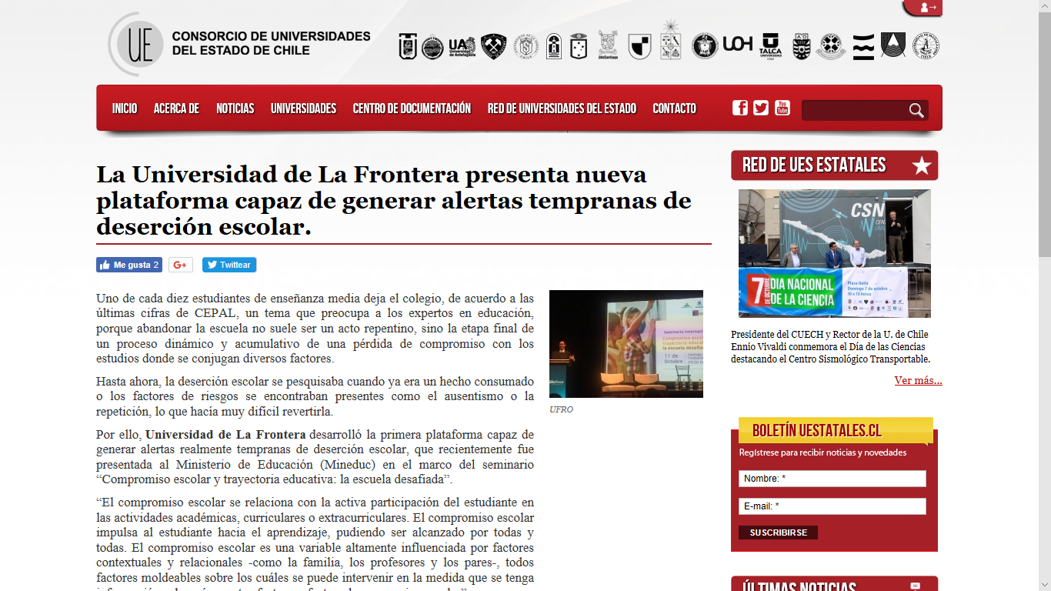
Compromiso Escolar y Trayectoria Educativa: La Escuela Desafiada
Apariciones en Prensa
http://www.uestatales.cl/cue/?q=node/5990

Slide 20
Compromiso Escolar y Trayectoria Educativa: La Escuela Desafiada
Apariciones en Prensa
http://www.eduglobal.cl/2018/11/12/investigadores-chilenos-de-universidad-de-la-frontera-desarrollan-primera-plataforma-que-previene-la-desercion-escolar/

Slide 21
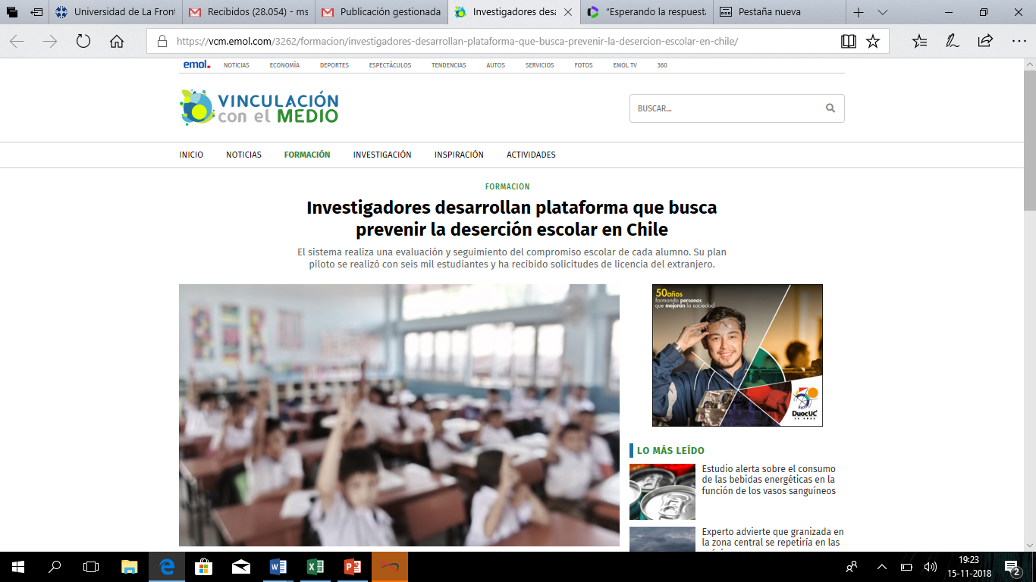
Compromiso Escolar y Trayectoria Educativa: La Escuela Desafiada
Apariciones en Prensa
https://vcm.emol.com/3262/formacion/investigadores-desarrollan-plataforma-que-busca-prevenir-la-desercion-escolar-en-chile/

Slide 22
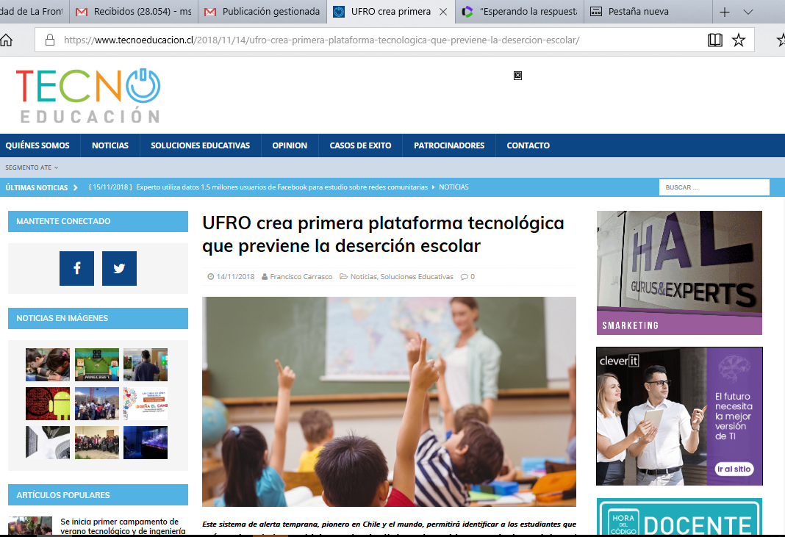
Compromiso Escolar y Trayectoria Educativa: La Escuela Desafiada
Apariciones en Prensa
https://www.tecnoeducacion.cl/2018/11/14/ufro-crea-primera-plataforma-tecnologica-que-previene-la-desercion-escolar/

Slide 23
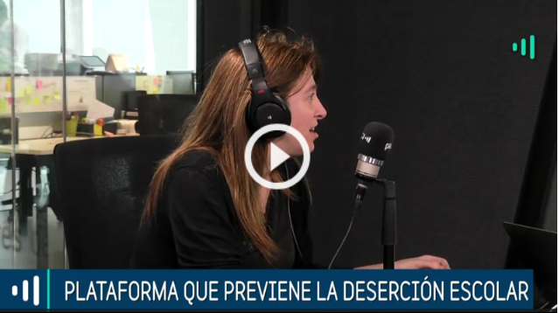
Compromiso Escolar y Trayectoria Educativa: La Escuela Desafiada
Apariciones en Radio
Radio Pauta “Invención del Futuro” con Francisco Aravena
Radio Zero programa “Work Café” con Catalina Allendes
Radio Infinita programa “Déjate Caer” con Soledad Onetto
Premios
Premio Propiedad Intelectual por Desarrollo de Software (CORFO-UFRO)
Nominada a Premio Iniciativas Sustentables 2018, categoría educación inclusiva
Nominada a Premio Internacional UNESCO TIC Education
Premio Defesores de la Niñez, categoría aportes a la investigación educativa, UPPI 2018

Slide 24
Un desafío para la educación
Compromiso escolar y trayectoria educativa: La escuela desafiada

